Slide 1
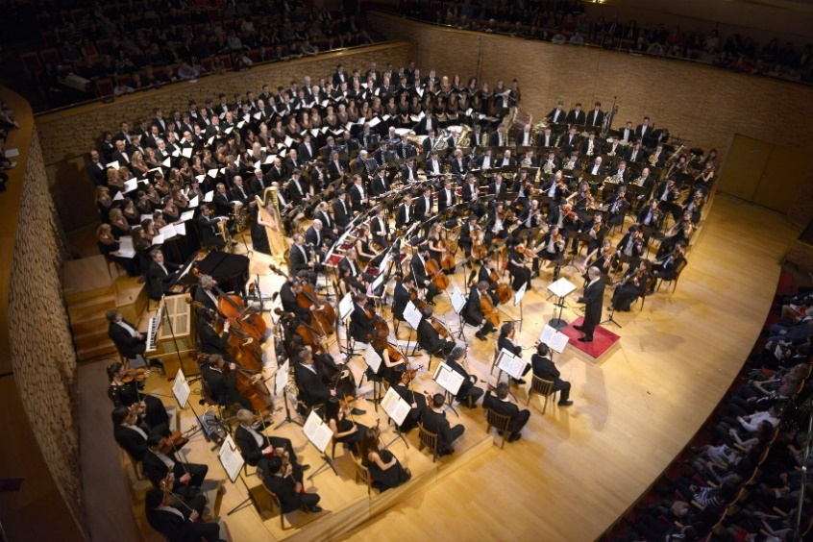
Danes boš sestavil ORKESTER (skupino glasbenikov). To so lahko plišaste živali ali pa tvoji družinski člani. 😉 Če želiš, lahko uporabiš tudi doma najdeno „dirigentsko palico“ ☺
Z njo boš vodil igranje svojih glasbenikov. Pazi na glasbo, kdaj je hitra, počasna, glasna, tiha in z gibi rok ter palice to nakazuj svojim glasbenikom.
GLASBA
Skladba traja 10 minut, vendar jo kot dirigent lahko ustrezno skrajšaš. 😊

Slide 2
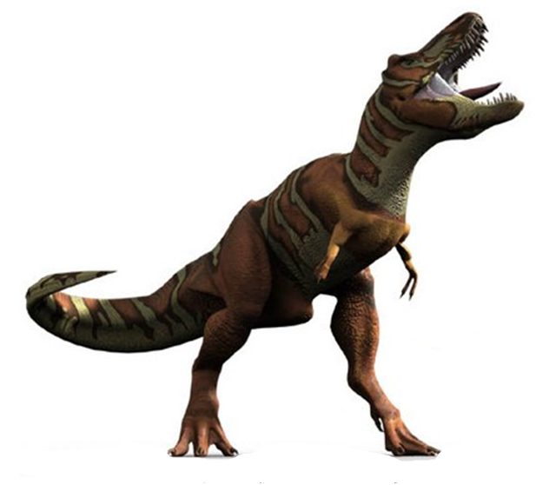
PRIMERJAJ TIRANOZAVRA IN ČLOVEKA PO VELIKOSTI. KAKO BI MED NJIMA PRAVILNO NARISAL ZNAK < > ALI =?
ŠE NEKAJ VAJ ZA RAČUNANJE DO 10 NAJDEŠ NA SPODNJI POVEZAVI:
https://www.mathdiploma.com/addition-up-to-10/

Slide 3
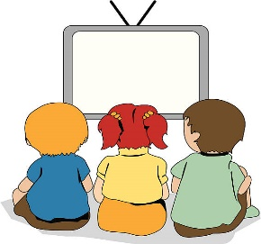
Iz malo tršega papirja izdelaj dinozavra.
(predloga v wordu)
zaplešimo z dINOM:
https://www.youtube.com/watch?v=LK4D7gcLim0
lahko si ogledaš še risanko o dinozavru
https://www.youtube.com/watch?v=LCsrvCPmtk8
Vir: Internet

